Slide 1

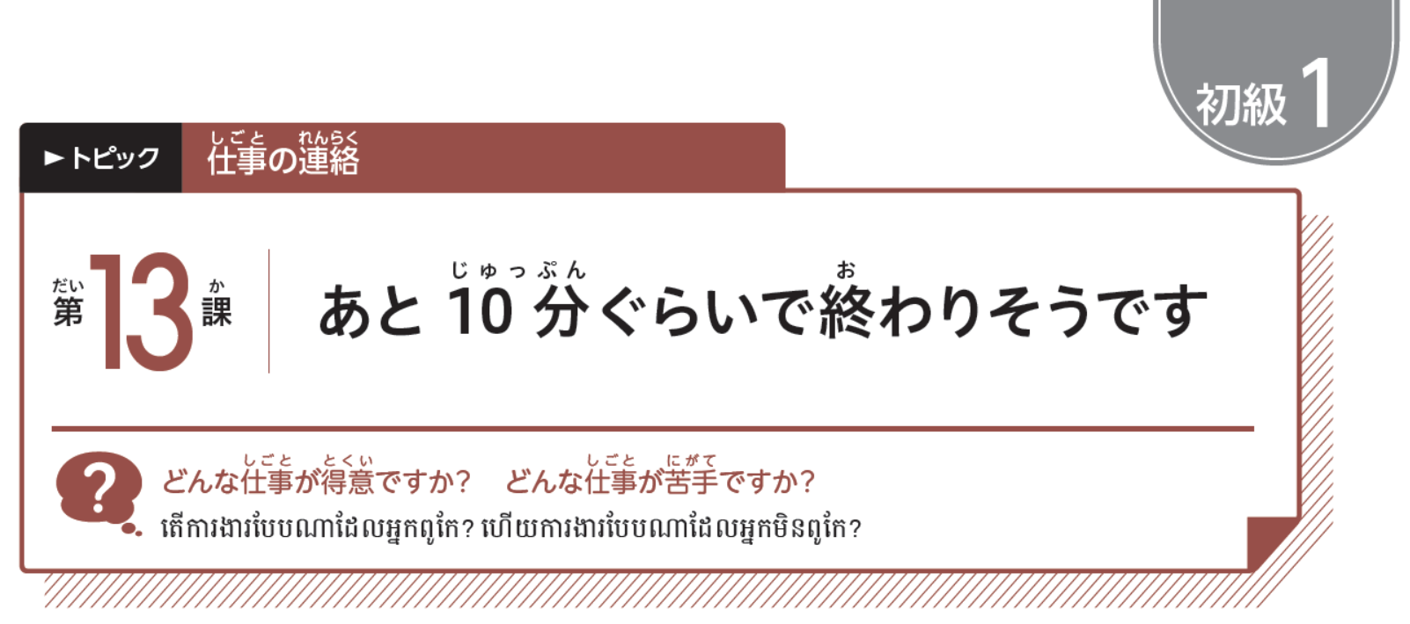


Slide 2







Slide 3
d
b
c
a

Slide 4




Slide 5
エ
ア
イ
ウ

Slide 6


Slide 7
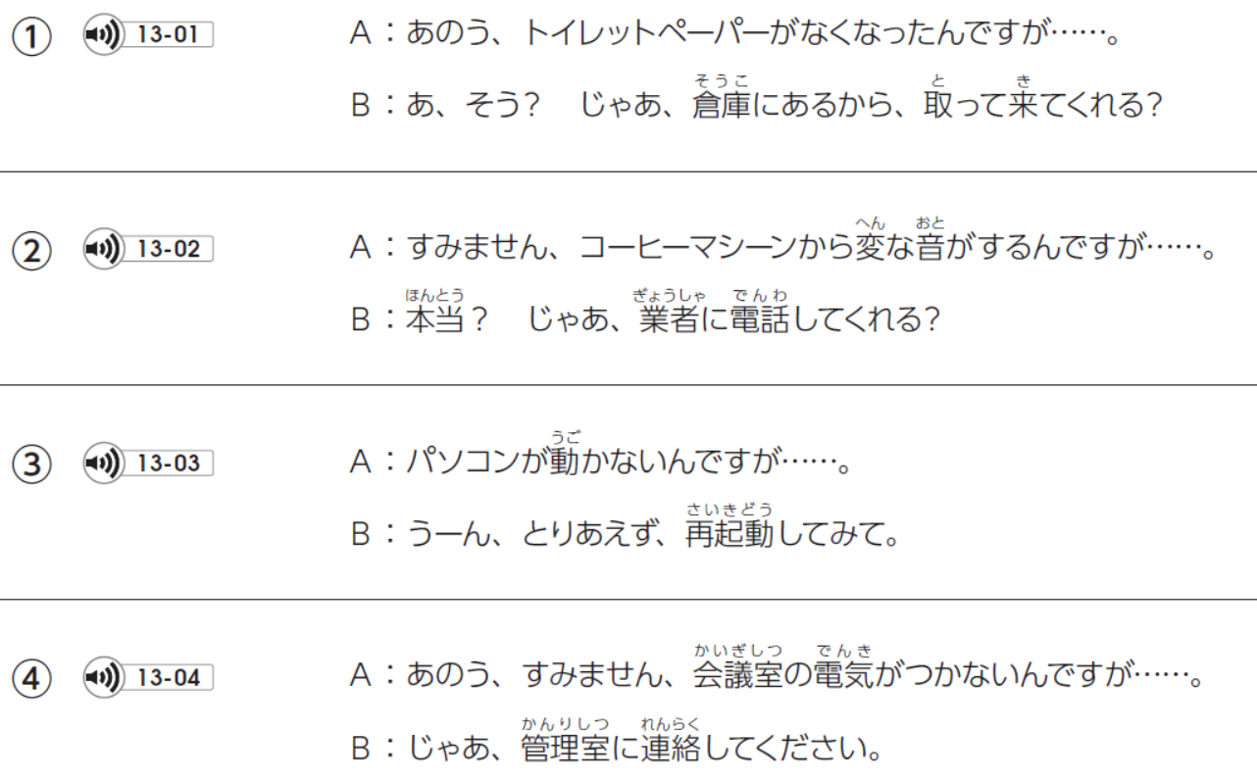

Slide 8


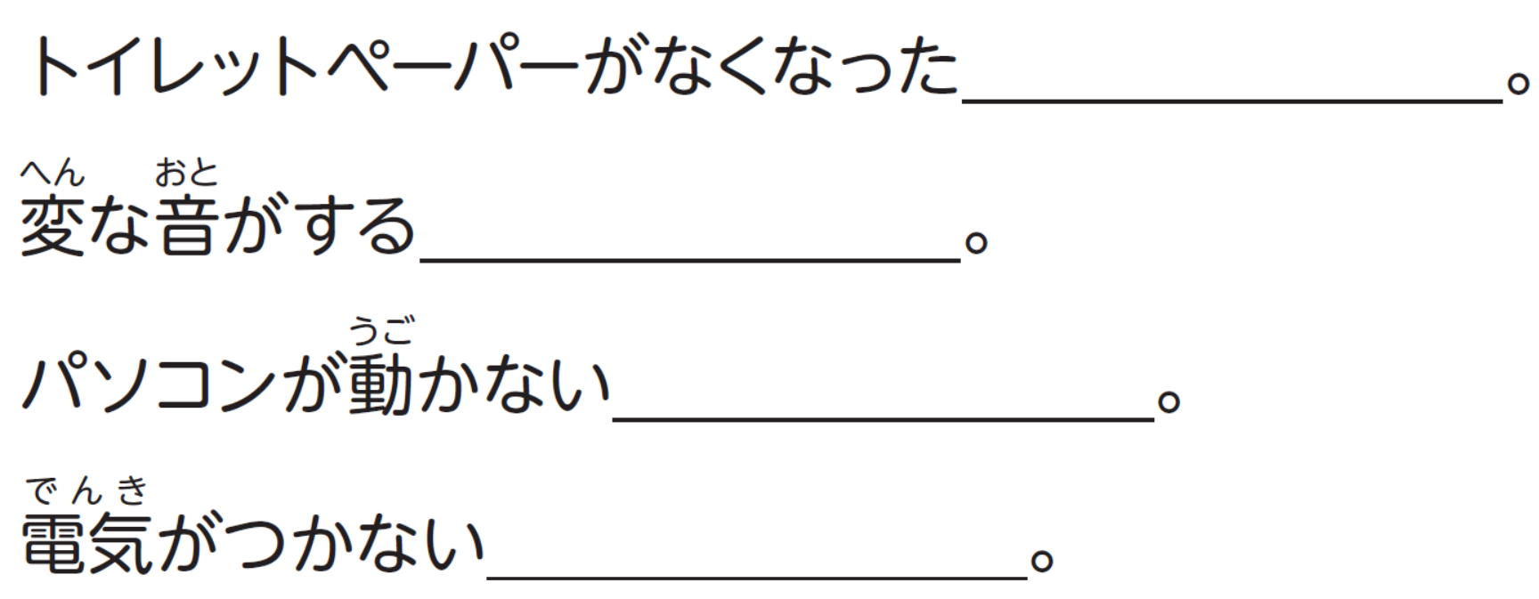

Slide 9
んですが
んですが
んですが
んですが

Slide 10


Slide 11





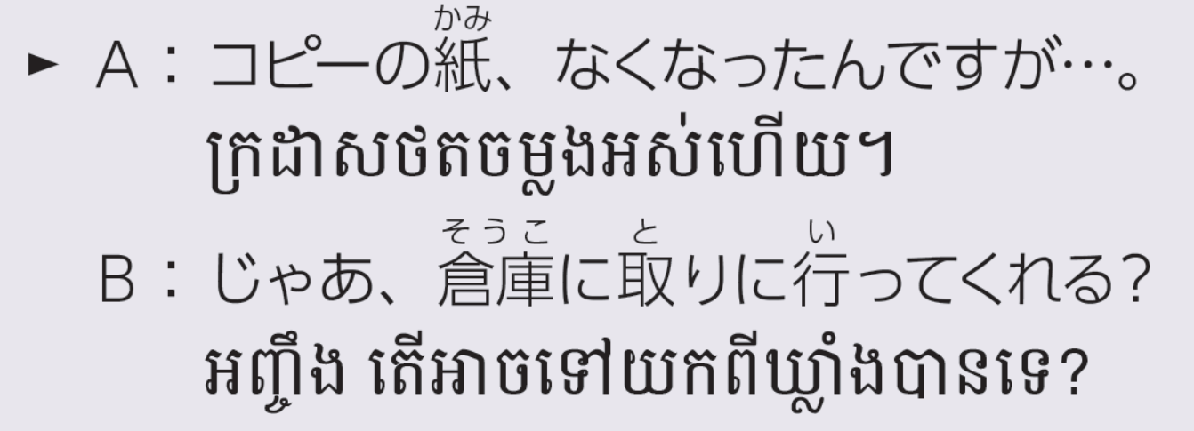

Slide 12
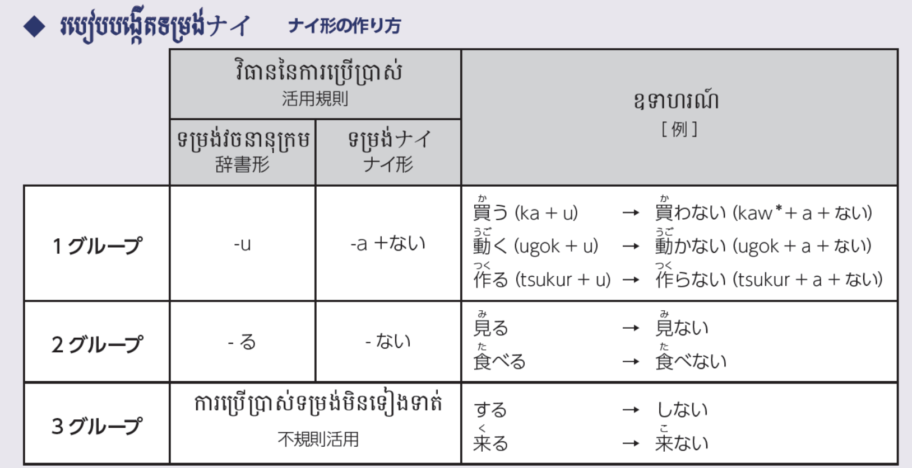

Slide 13
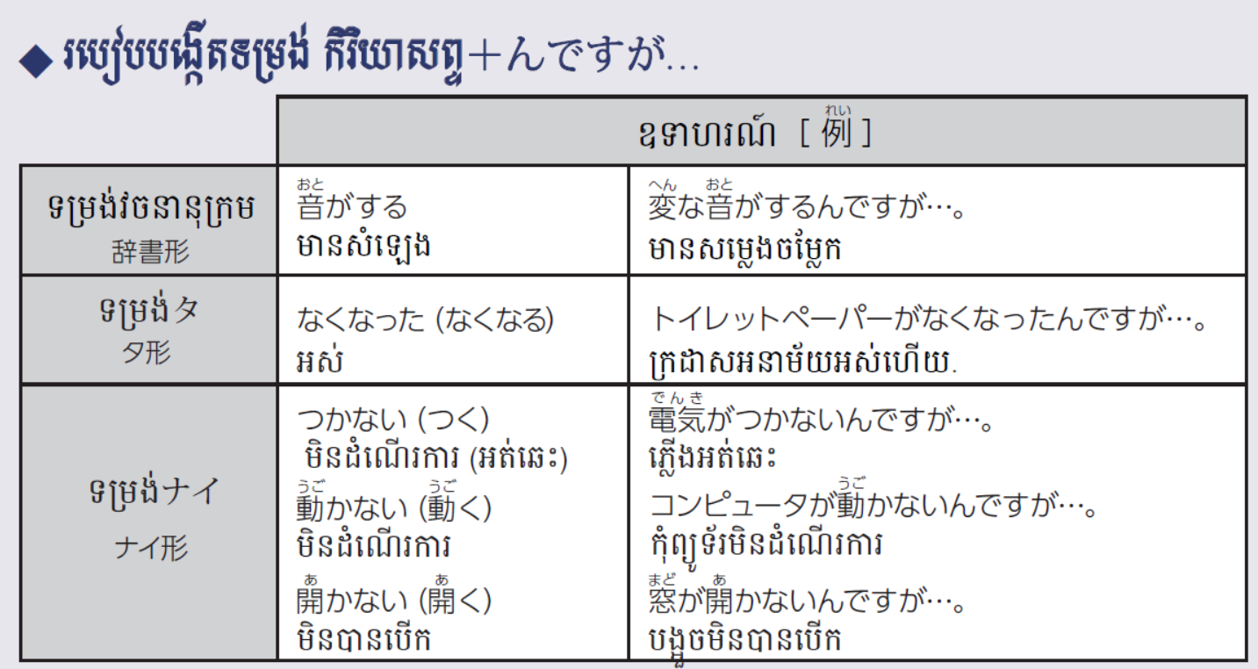

Slide 14


Slide 16


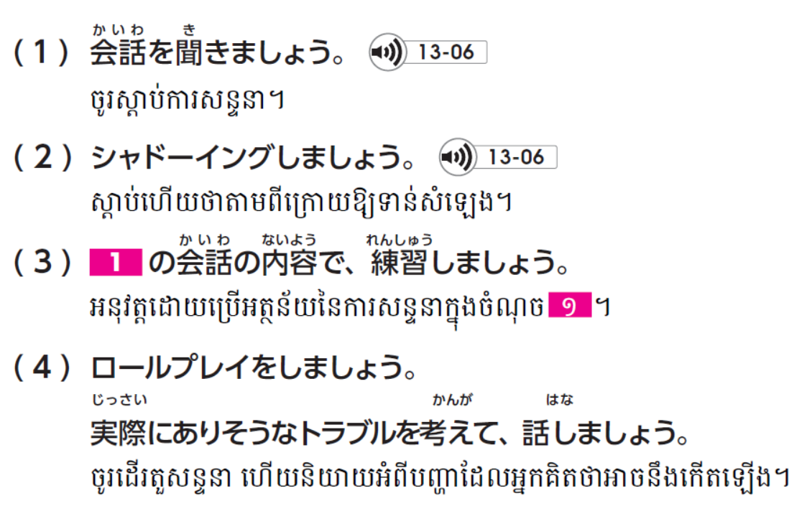


Slide 17


Slide 19



Slide 21
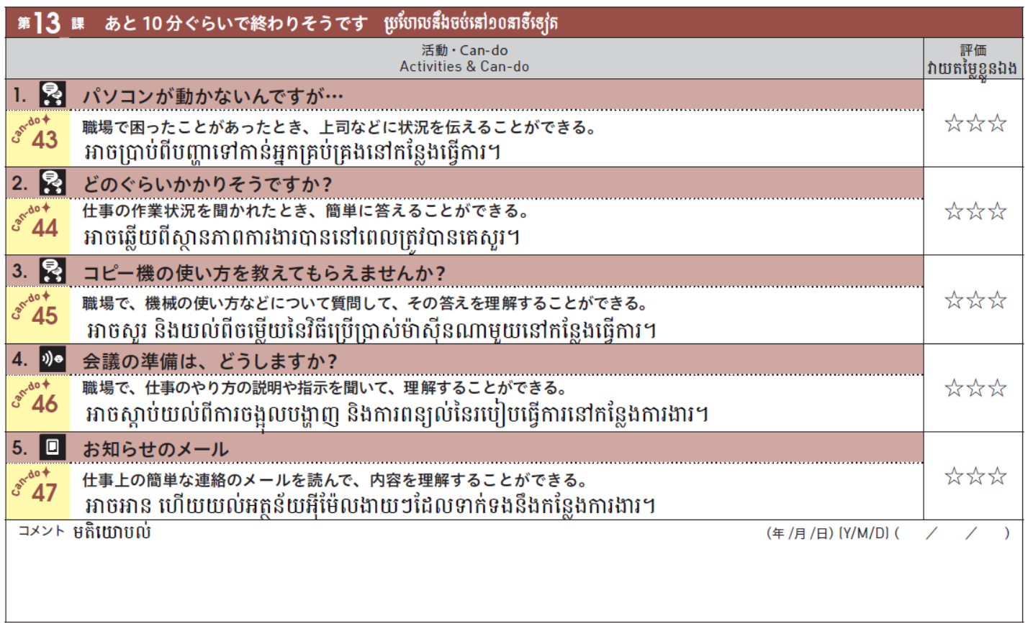

Slide 22


Slide 23






Slide 24
b
a
d
c

Slide 25


Slide 26
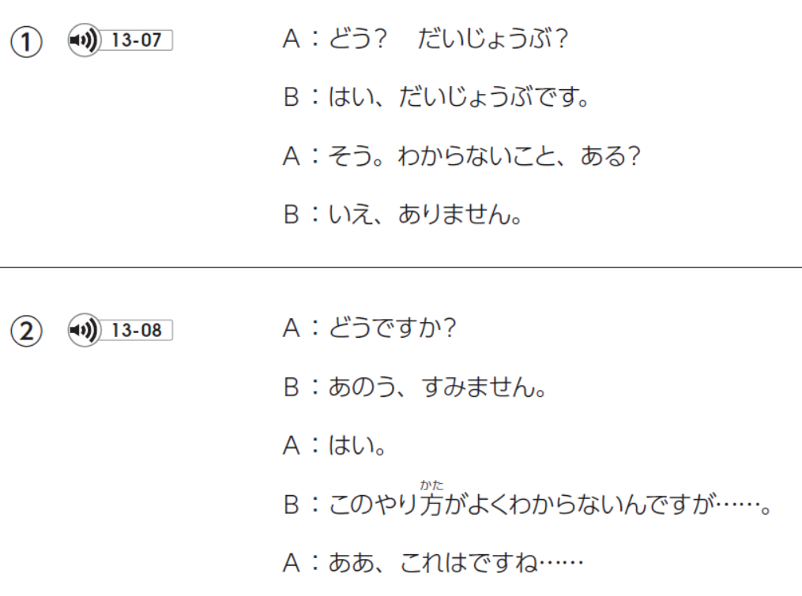

Slide 27
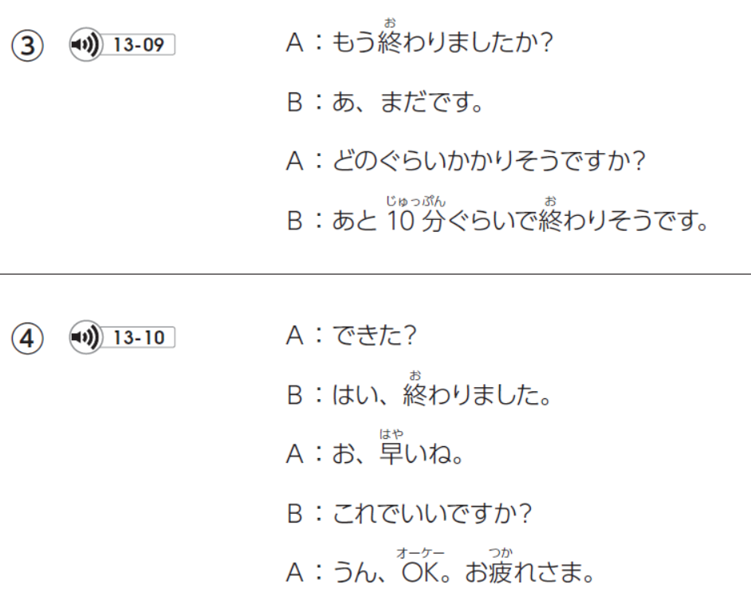

Slide 28


Slide 29
そう
そう

Slide 30


Slide 31
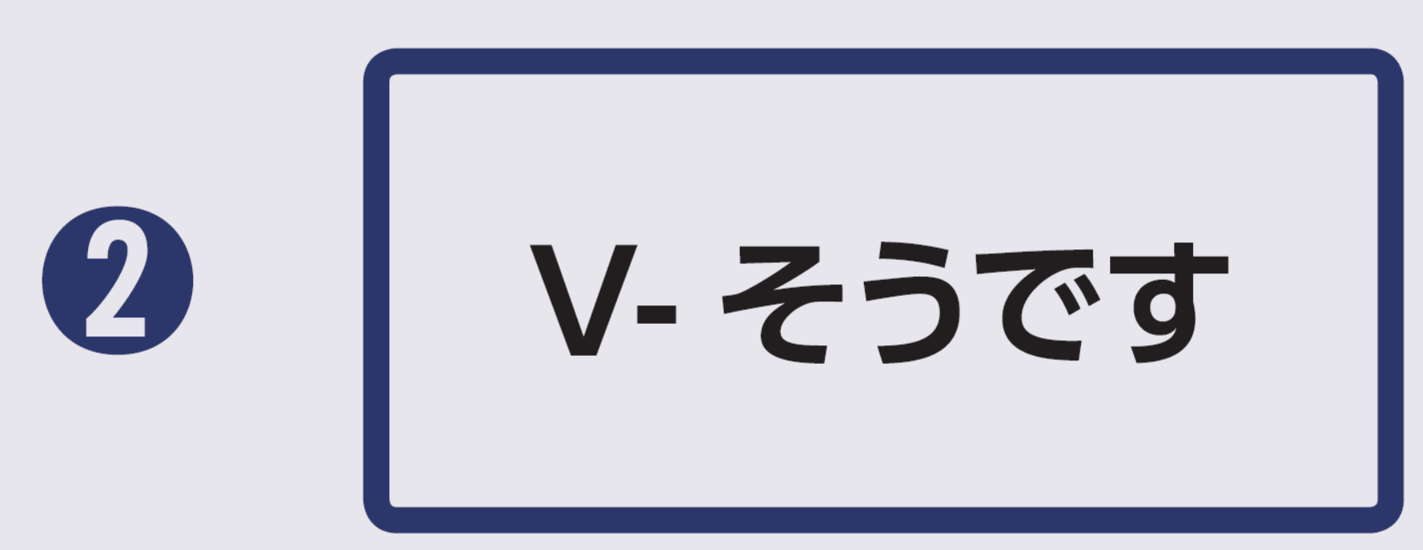



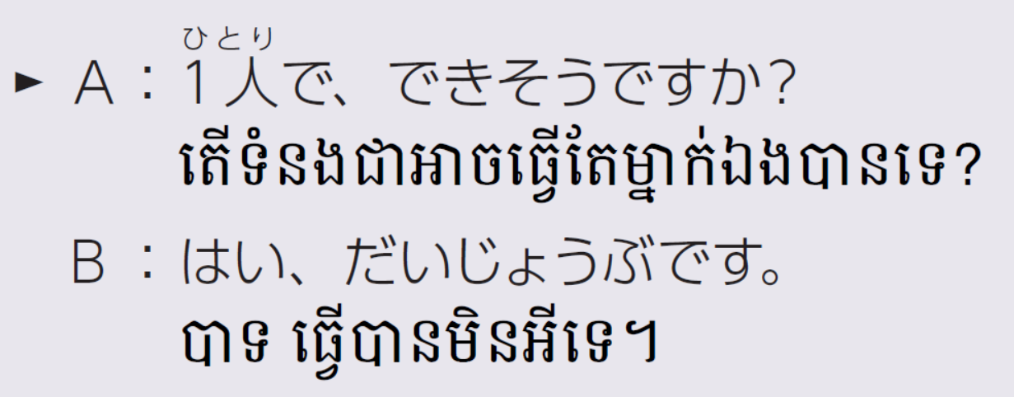

Slide 32


Slide 35


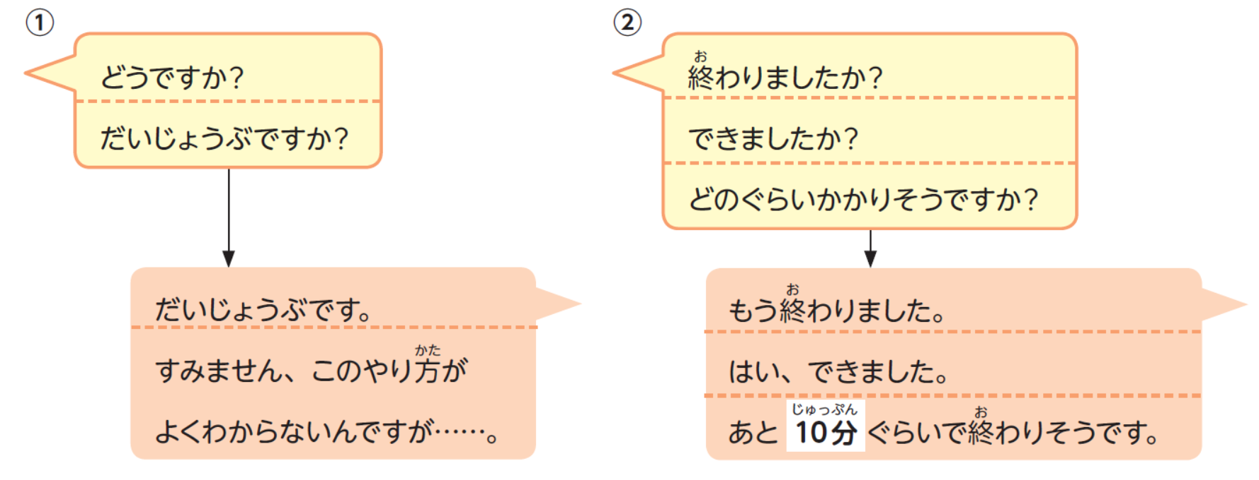

Slide 36


Slide 37


Slide 39


Slide 40



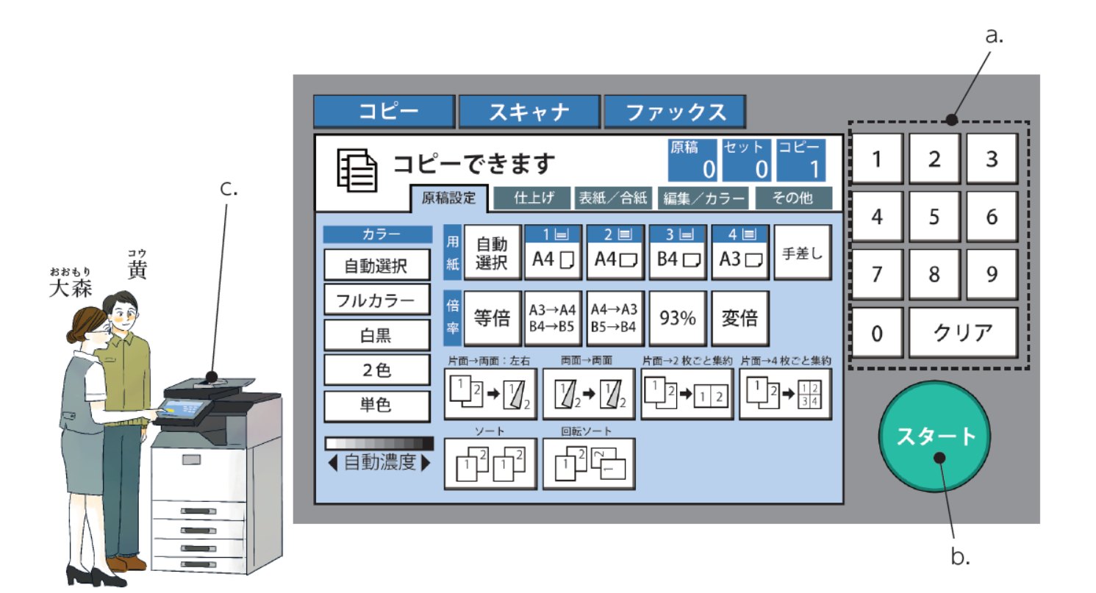
★スキットあります
https://youtu.be/jGVl295AY4A

Slide 41


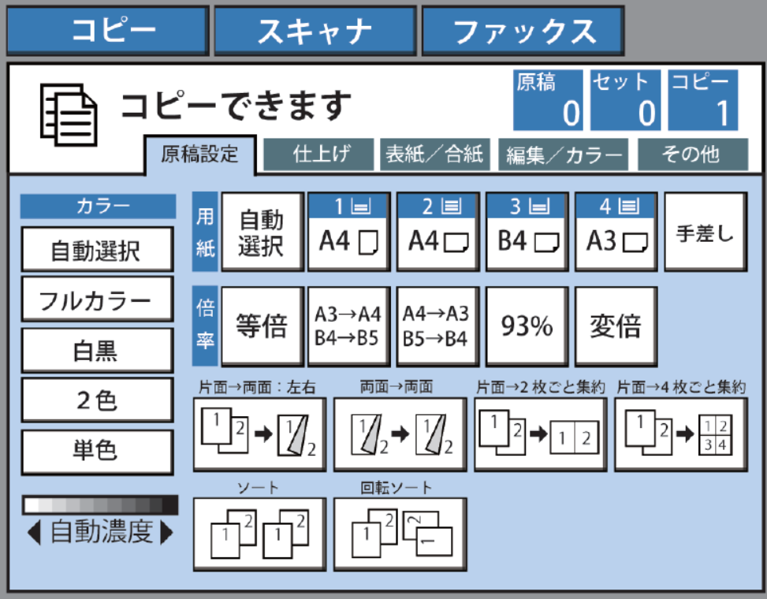

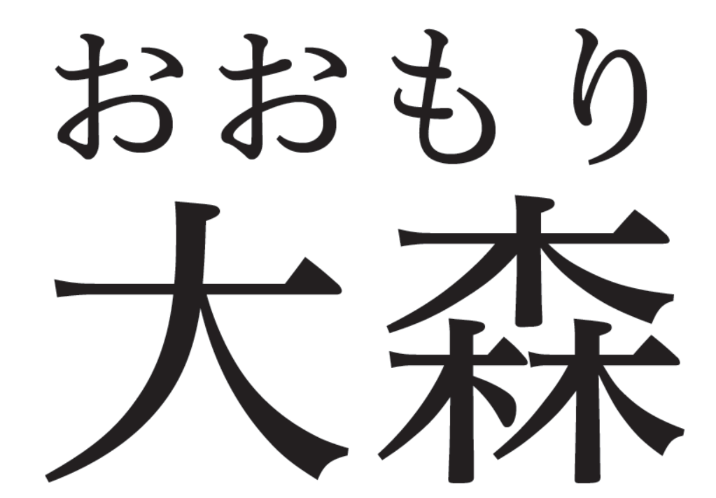


Slide 42
c
a
b

Slide 43


Slide 44
りょうめんコピーしたいとき、どうすればいいですか。
カラーコピーはできますか。

Slide 45


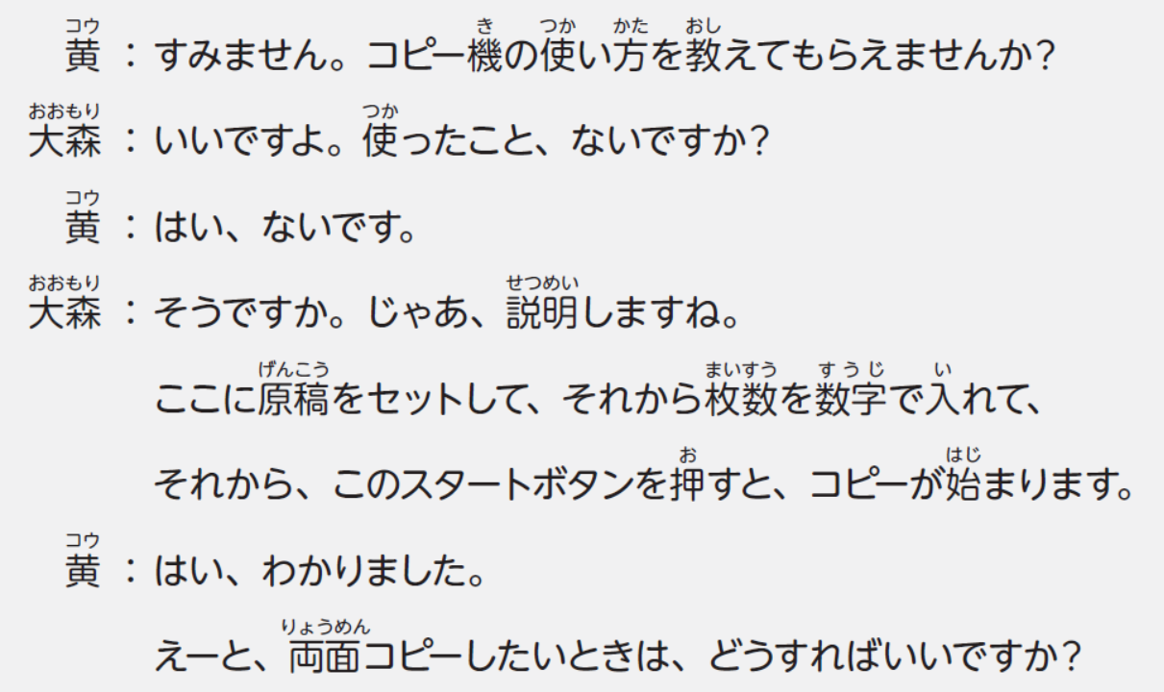
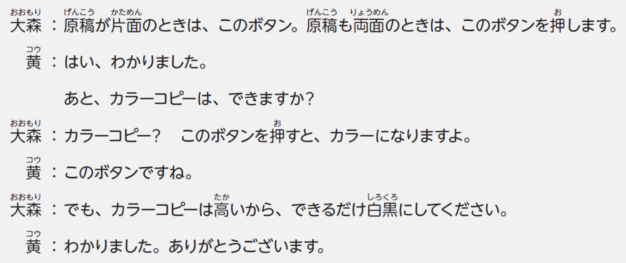


ស្ដាប់បណ្ដើរមើលអត្ថបទសន្ទនាបណ្ដើរ។ តើចុងក្រោយមានកំណត់ចំណាំអ្វីខ្លះ?

Slide 46
ស្ដាប់បណ្ដើរមើលអត្ថបទសន្ទនាបណ្ដើរ។ តើចុងក្រោយមានកំណត់ចំណាំអ្វីខ្លះ?
できるだけ、白黒にしてください。

Slide 47




Slide 48
とき
どうすれば
と
と
ない
はい

Slide 49


Slide 50
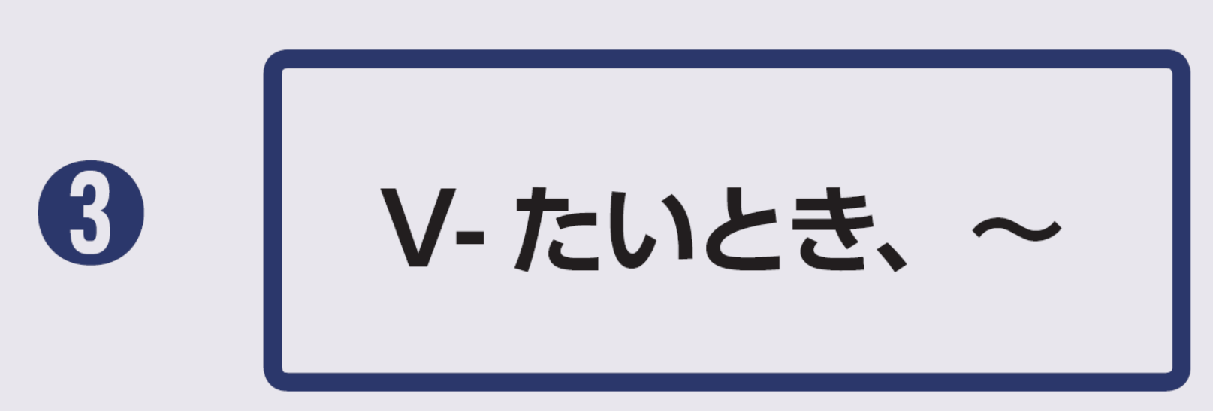




Slide 51





Slide 52

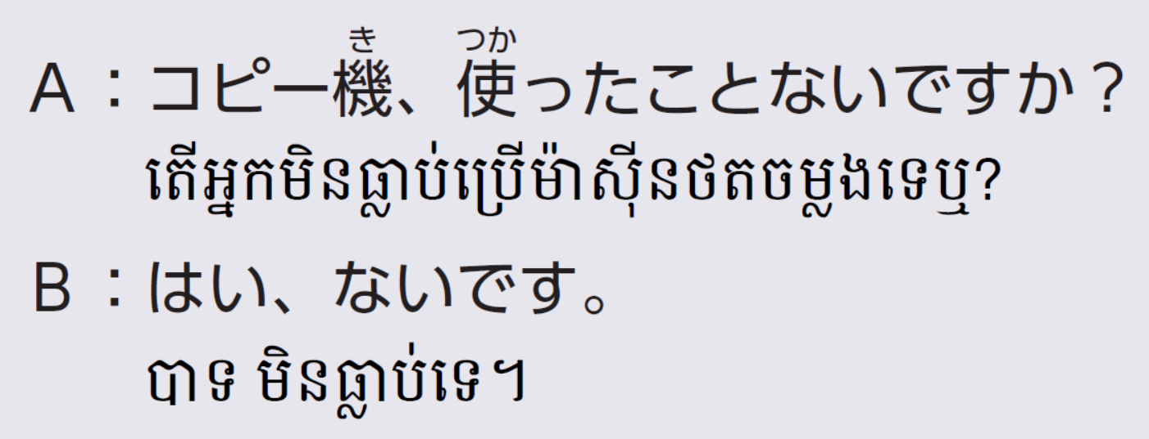

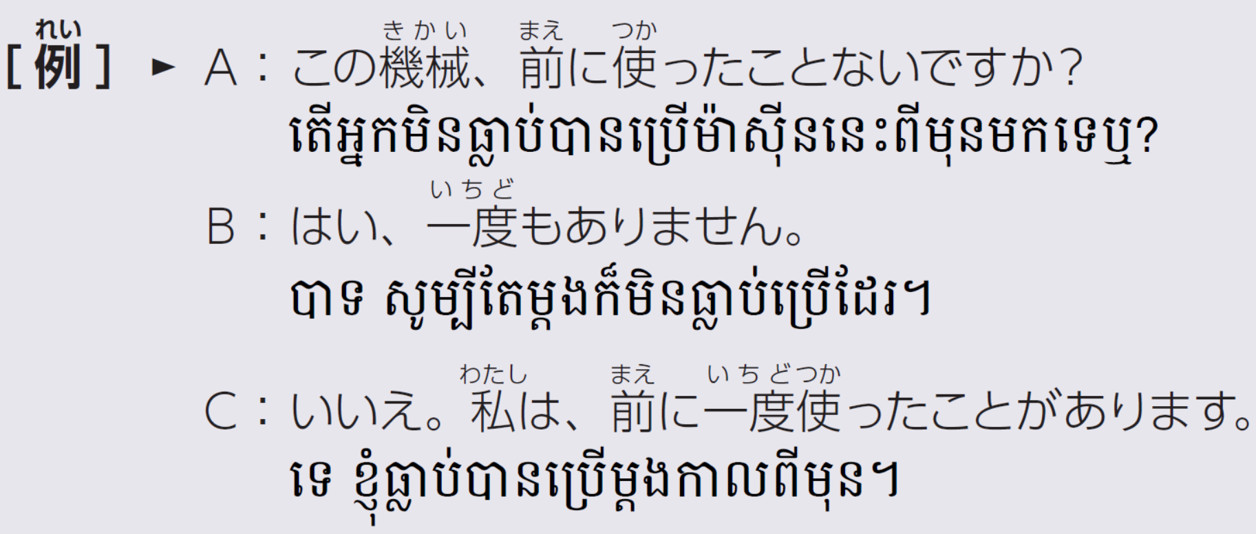

Slide 53



Slide 54


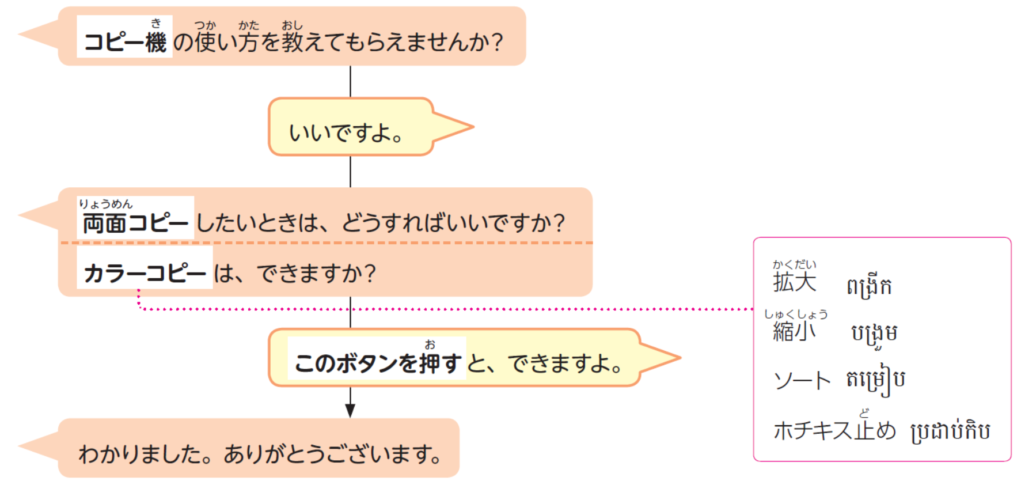

Slide 55


Slide 56


Slide 57


Slide 59


Slide 60



Slide 61

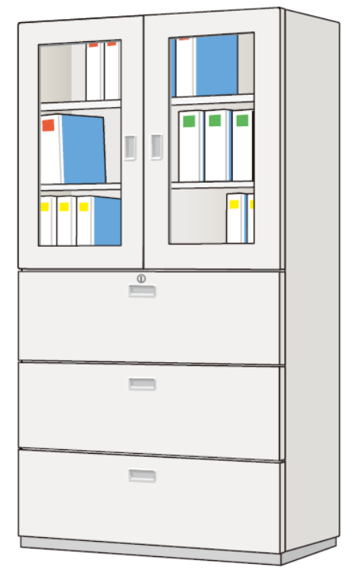



Slide 63


Slide 64
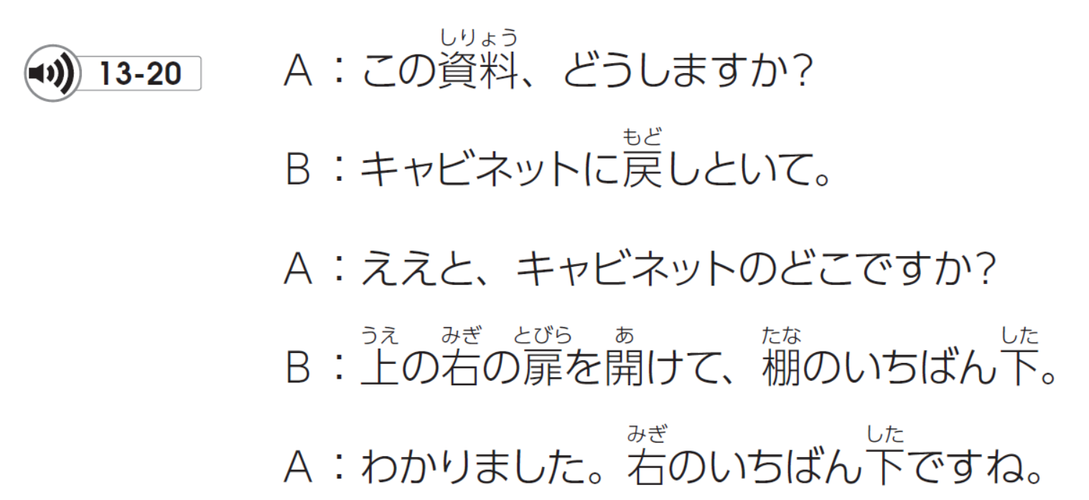

Slide 65







Slide 67


Slide 68
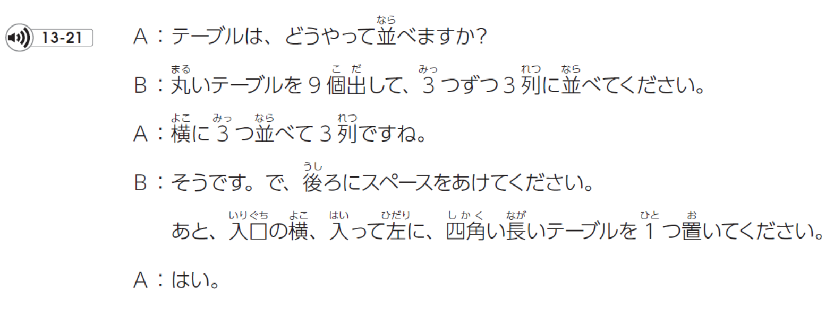

Slide 69


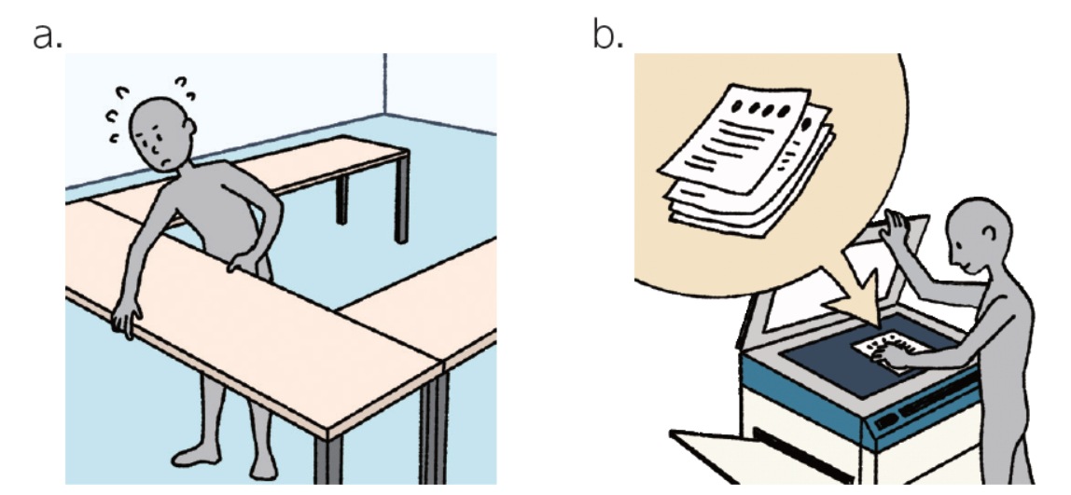



Slide 70
a
e
b
d

Slide 71


Slide 72
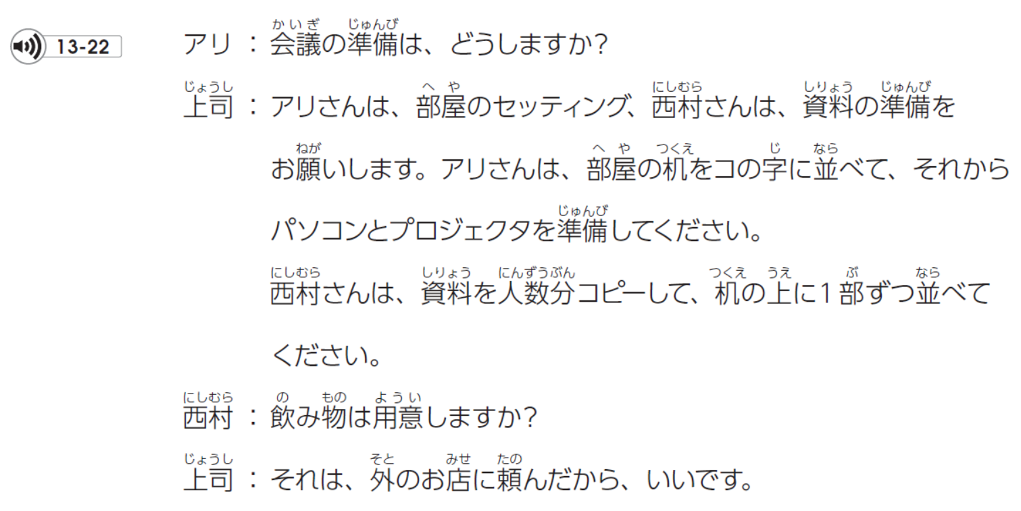

Slide 74



Slide 75



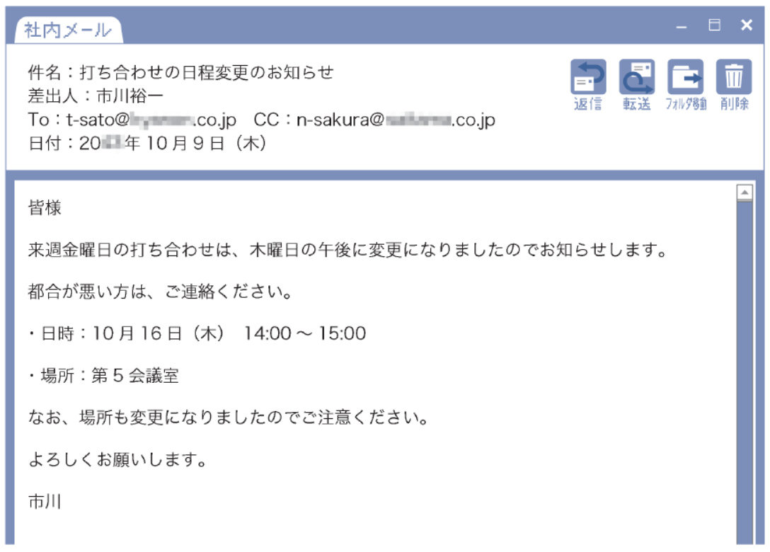


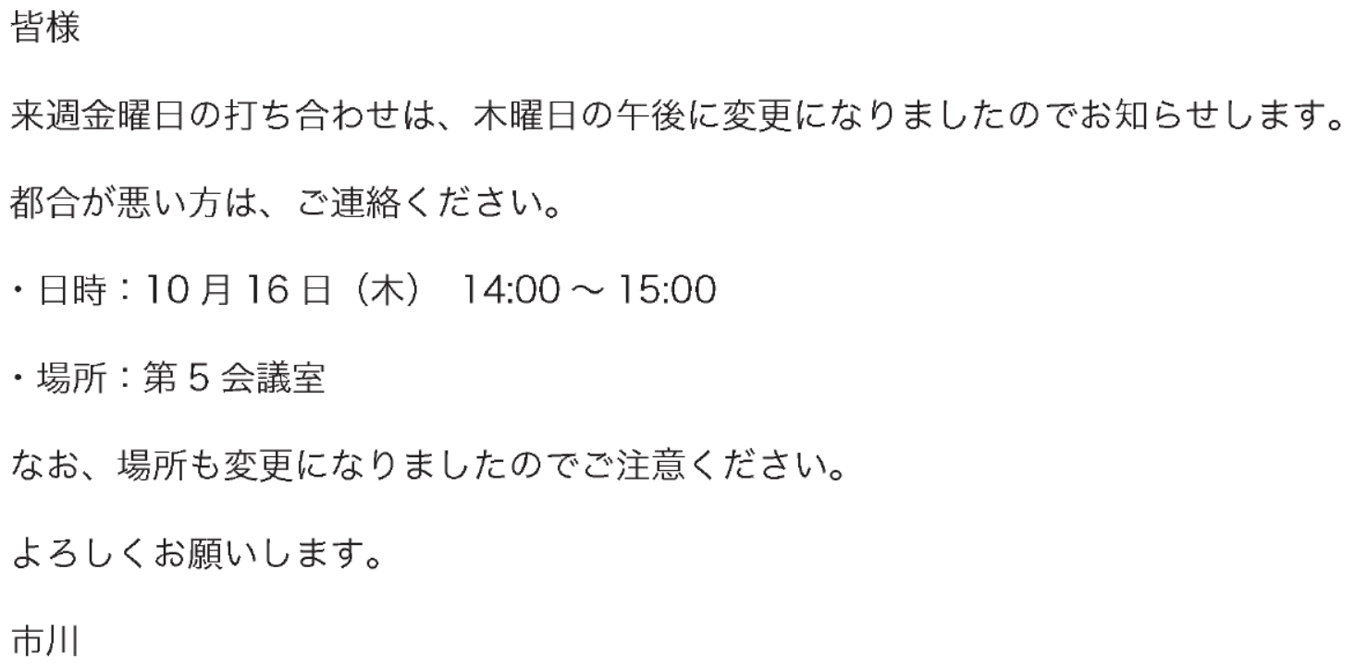

Slide 77


Slide 79


Slide 82


